Slide 1

Ondernemerschap
E43

Slide 2
Planning
Vorige week
Deeltaak 3 afgemaakt
Vandaag
Peerranking dt 3
BMC
Deeltaak 4
Evt. bespreken.

Slide 3
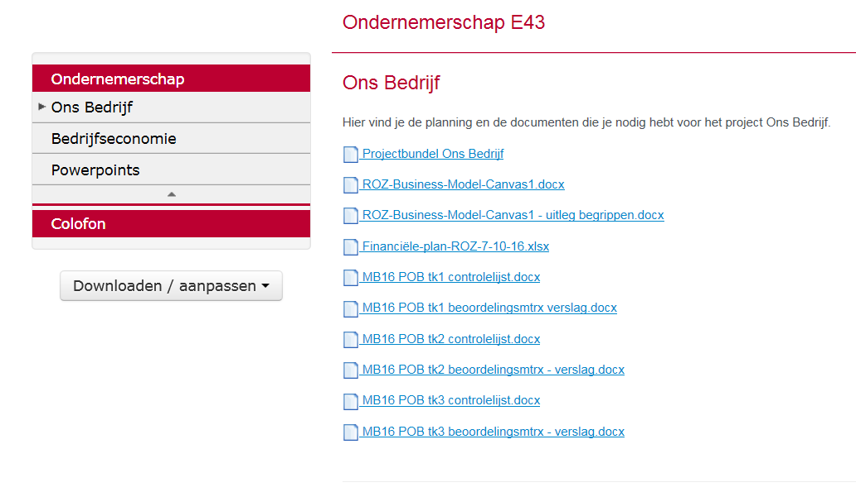

Slide 4
Business Model Canvas
Heel goed overzicht voor de belangrijkste kenmerken van je bedrijf.
Bekijk ‘m eens en lees de uitleg even door.
Deze gaan jullie volgende week dinsdag presenteren.
- Elkaars feedback om de plannen beter te maken.

Slide 5
Je hebt nu overzicht – hopelijk.
4: dieper in op de financiën
Stap 1: schets de deeltaak.

Slide 6
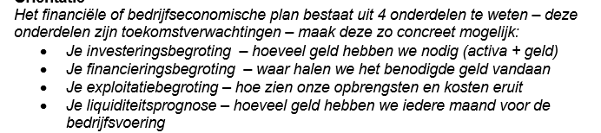
Taak 4: Zo gaan we het betalen!
Gebruik het Excelmodel
Goed overleg is noodzakelijk
Met nieuwe informatie/keuzes verandert alles!

